Slide 1


BỘ GIÁO DỤC VÀ ĐÀO TẠO
TRƯỜNG ĐẠI HỌC SƯ PHẠM KỸ THUẬT TP. HỒ CHÍ MINH
KHOA ĐIỆN – ĐIỆN TỬ
BỘ MÔN ĐIỆN TỬ CÔNG NGHIỆP-Y SINH
BÁO CÁO ĐỒ ÁN TỐT NGHIỆP
ĐỀ TÀI: NGHIÊN CỨU THIẾT KẾ VÀ THI CÔNG MÁY LỌC NƯỚC NHIỄM MẶN SANG NƯỚC NGỌT
GVHD: ThS. Nguyễn Văn Hiệp
SVTH 1: Nguyễn Trọng Tuyển MSSV: 14141358
SVTH 2: Phan Mạnh Cường MSSV: 14141029
Tp. HCM, 08/2020

Slide 2
01
02
GIỚI THIỆU
NỘI DUNG THỰC HIỆN
03
04
KẾT QUẢ
KẾT LUẬN – HƯỚNG PHÁT TRIỂN

Slide 3
01
GIỚI THIỆU

Slide 4
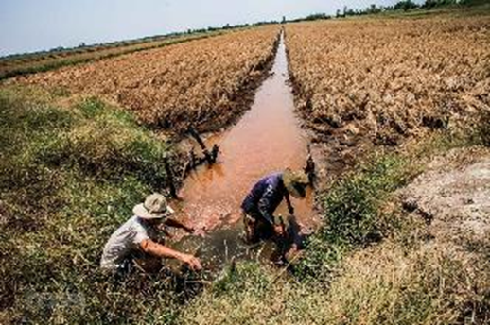
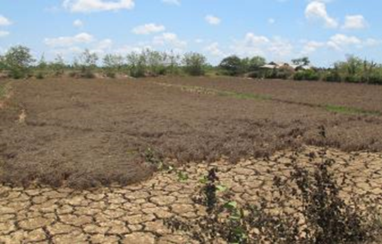
1. GIỚI THIỆU
TÌNH TRẠNG
Hạn hán kéo dài, nước biển dâng cao, xâm nhập mặn trên diện rộng khiến nhiều địa phương rơi vào tình trạng thiếu nước ngọt trầm trọng cho sinh hoạt và sản xuất.

Slide 5
1. GIỚI THIỆU
Ion | Biển (mg/L) | Sông (mg/L)
Bicarbonate (HCO₃⁻) | 142 | 58,0
Calcium (Ca²⁺) | 400 | 15,0
Silicate (SiO₂) | 6,4 | 13,1
Sulfate (SO4²⁻) | 2.700 | 11,2
Chloride (Cl⁻) | 19.000 | 7,8
Sodium (Na⁺) | 10.500 | 6,3
Magnesium (Mg²⁺⁾ | 1.350 | 4,1
Potassium (K⁺) | 380 | 2,3
Total | 34.500 | 120,0
Nguồn nước | Độ mặn (ppt)
Nước ngọt | < 0,5
Nước lợ | 0,5 - 30
Nước mặn | 30 - 50
Nước muối | > 50
Nguyên nhân gây ra tình trạng nhiễm mặn nguồn nước là do các muối có trong nước, chủ yếu là muối có gốc Clorua.
Notes:
Hàm lượng các ion chính trong nước biển, sông. Na, Cl chiếm 85% trong nước biển và chỉ 0,1% trong nước sông. Xâm nhập mặn => tang đáng kể Na,Cl trong nước sông. Các nhà máy xử lý nước từ những con sông ngập mặn làm nước cấp đến các hộ dân nhiễm mặn đến 2 ppt gấp 8 lần so với 0,25 ppt về tiêu chuẩn nồng độ chloride quy định trong QCVN 01:2009. Trước tình hình đó, cần 1 thiết bị lọc được nguồn nước cấp này để bà con sử dụng.

Slide 6
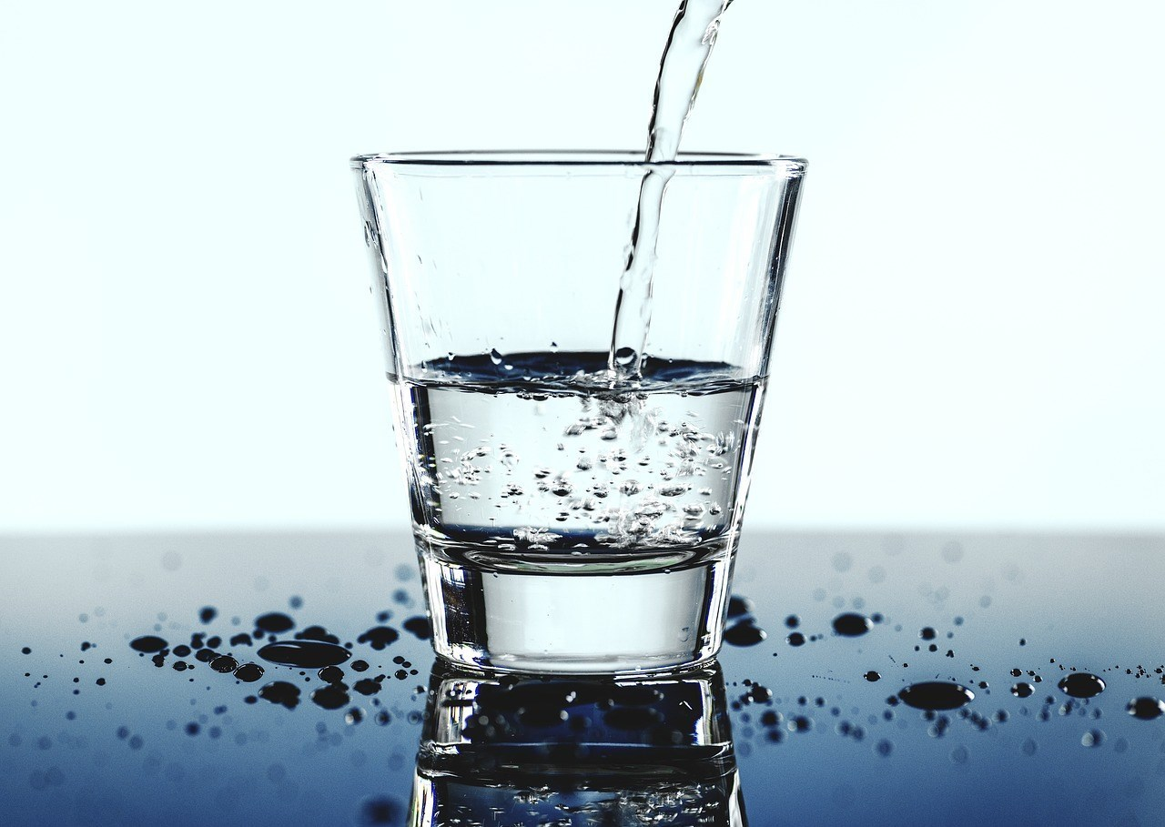
1. GIỚI THIỆU
MỤC TIÊU
Thiết kế máy lọc nước nhiễm mặn sang nước ngọt.
Lọc được nguồn nước vào có độ mặn từ 0 đến 2 ppt.
Sử dụng trong hộ gia đình, dân dụng, công suất nhỏ, tối thiểu 10 L/h.
Máy có tính năng giám sát và điều khiển bằng điện thoại Android.

Slide 7
02
NỘI DUNG THỰC HIỆN

Slide 8
QUY TRÌNH THỰC HIỆN
2. NỘI DUNG THỰC HIỆN
HỆ THỐNG LỌC
MẠCH ĐIỀU KHIỂN
ỨNG DỤNG ANDROID

Slide 9
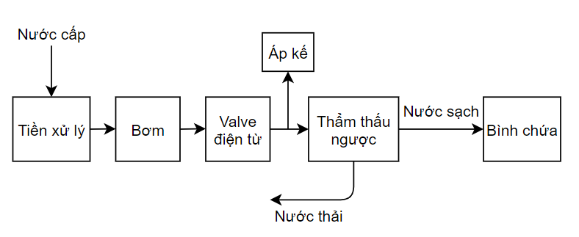
2. NỘI DUNG THỰC HIỆN
2.1 HỆ THỐNG LỌC
Sơ đồ hệ thống lọc

Slide 10
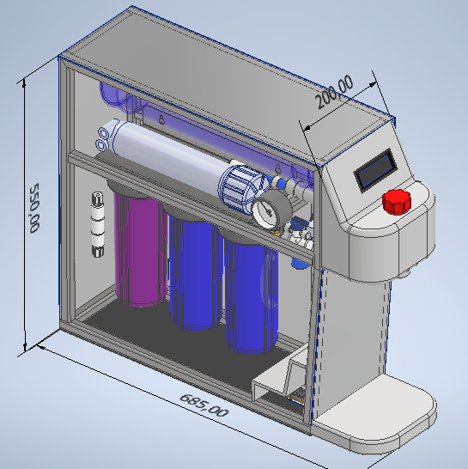
2. NỘI DUNG THỰC HIỆN
2.1 HỆ THỐNG LỌC
Thành phần cấu tạo
Bộ 3 màng tiền lọc
Màng lọc RO
Áp kế
Máy bơm
Bình chứa
Van điện từ
Van nước

Slide 11
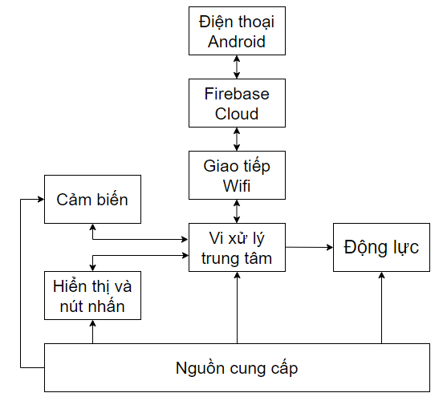
2. NỘI DUNG THỰC HIỆN
2.2 MẠCH ĐIỀU KHIỂN

Slide 12
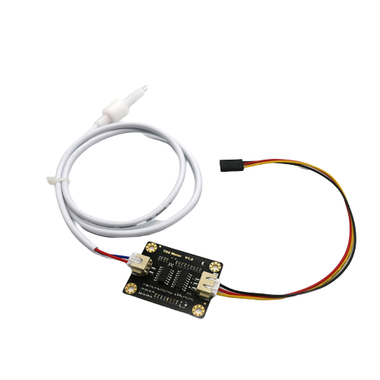
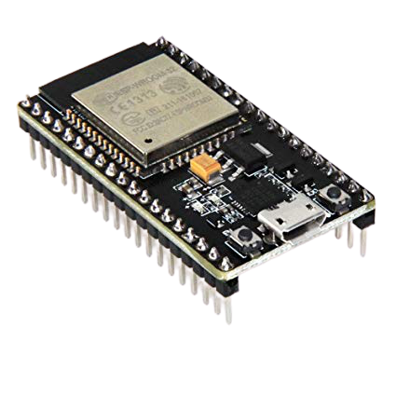
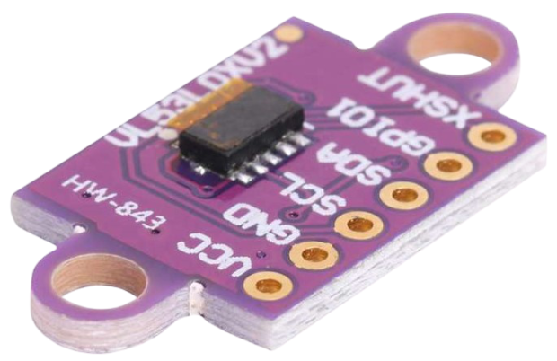
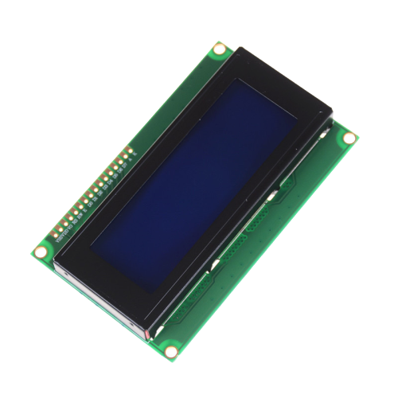
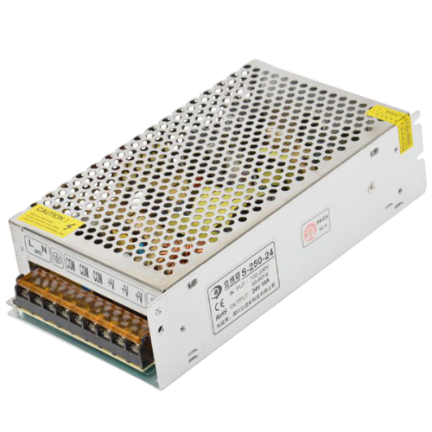
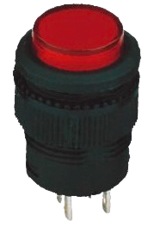
ESP32
Cảm biến TDS
Cảm biến ToF
LCD
Nút nhấn
Nguồn điện
Thành phần chính trong mạch điều khiển
2. NỘI DUNG THỰC HIỆN
2.2 MẠCH ĐIỀU KHIỂN

Slide 13
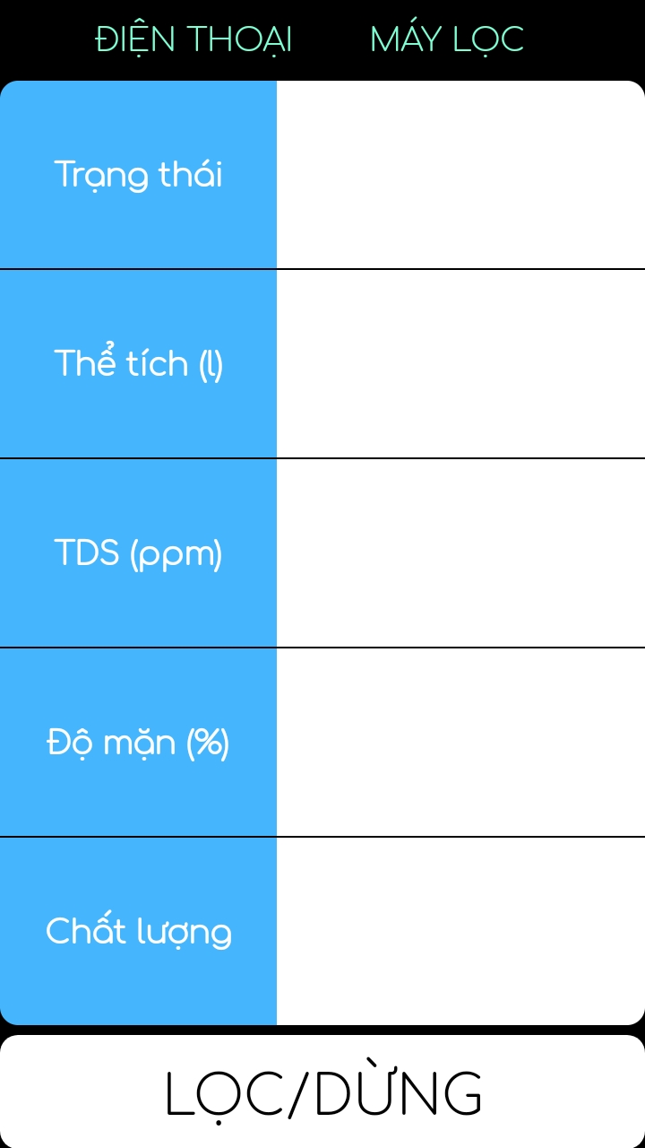
2. NỘI DUNG THỰC HIỆN
2.3 ỨNG DỤNG ANDROID
Trạng thái
Thể tích
TDS
Độ mặn
Chất lượng

Slide 14
03
KẾT QUẢ

Slide 15
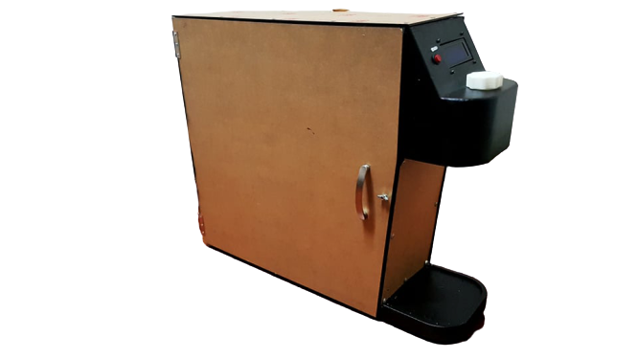
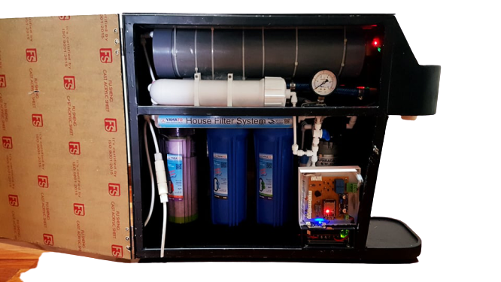
3. KẾT QUẢ
3.1 MÁY LỌC
BÊN NGOÀI
BÊN TRONG
- Khung máy chắc chắn, vỏ máy được làm từ mica bền đẹp.
- Có thiết kế cánh cửa để thuận tiện cho việc thay thế lõi lọc và bảo trì.
- Bình chứa tốt, không bị rò rỉ. Van mở nước hoạt động tốt tuy nhiên lực chảy không mạnh.

Slide 16
3. KẾT QUẢ
3.2 KẾT QUẢ ĐO
Sự thay đổi chỉ số TDS nước cấp và nước lọc theo thời gian
Đánh giá: Máy đáp ứng khả năng lọc nước nhiễm mặn từ 0 – 2 ppt đề ra, nước sau khi lọc đạt quy chuẩn nước ăn uống QCVN 01:2009.

Slide 17
3. KẾT QUẢ
3.2 KẾT QUẢ ĐO
Tác động của áp suất bơm và độ mặn nước cấp tới lưu lượng thấm
Đánh giá: Đảm bảo lưu công suất lọc tối thiểu 10 L/h khi độ mặn nước cấp là 2,01 ppt và áp suất bơm trên 100 psi.
Notes:
Ngoài ra, máy bơm chỉ tạo ra áp suất tối đa là 105 psi và lưu lượng thấm thực tế thấp hơn lưu lượng thấm lý thuyết, tỉ lệ trung bình là 0,85. độ mặn càng thấp thì lưu lượng thấm thực tế càng đúng theo tính toán, cụ thể khi độ mặn là 0,726 ppt thì tỉ lệ gần như bằng 1. Nguyên nhân là do sai số dụng cụ đo (áp kế) và hệ số thấm K bị ảnh hưởng bởi đặc tính màng lọc.

Slide 18
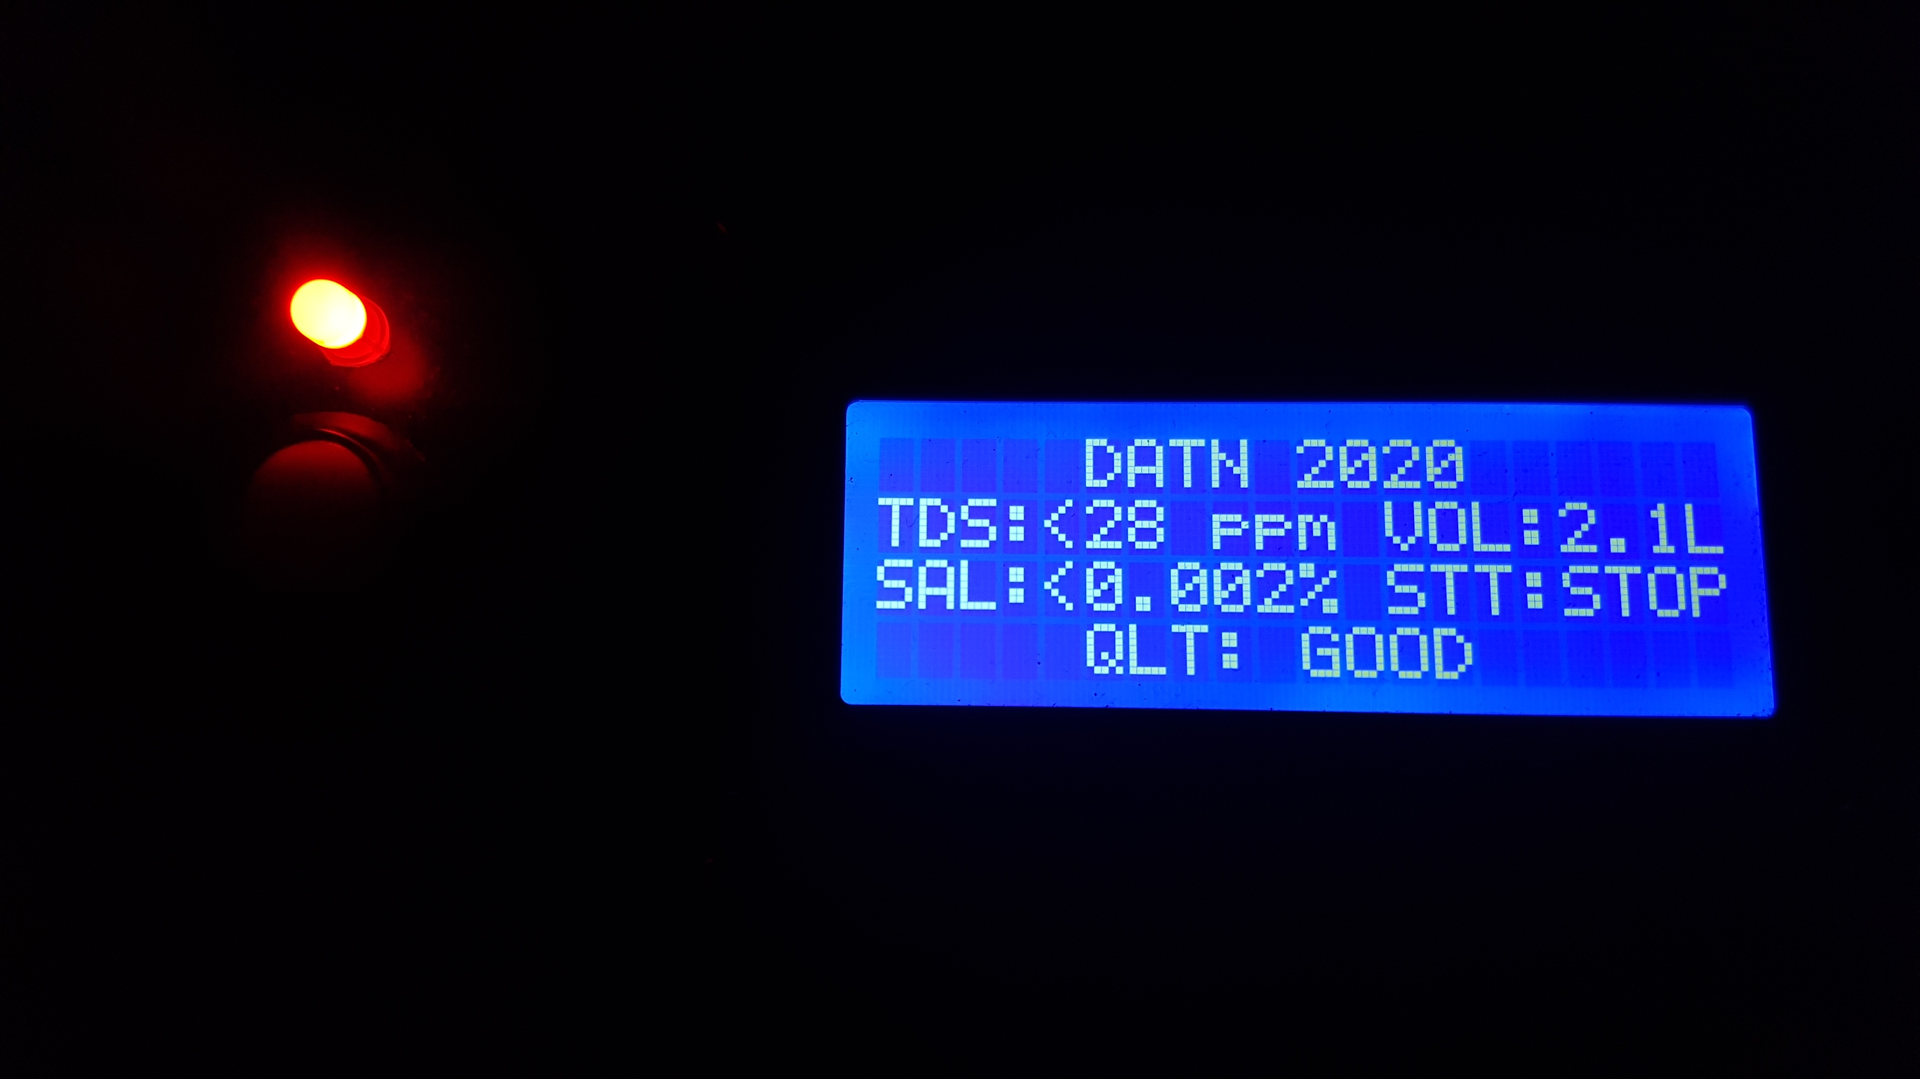
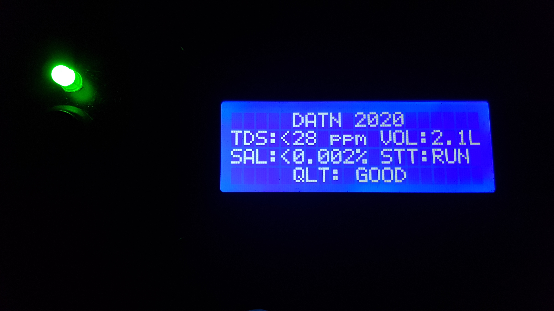
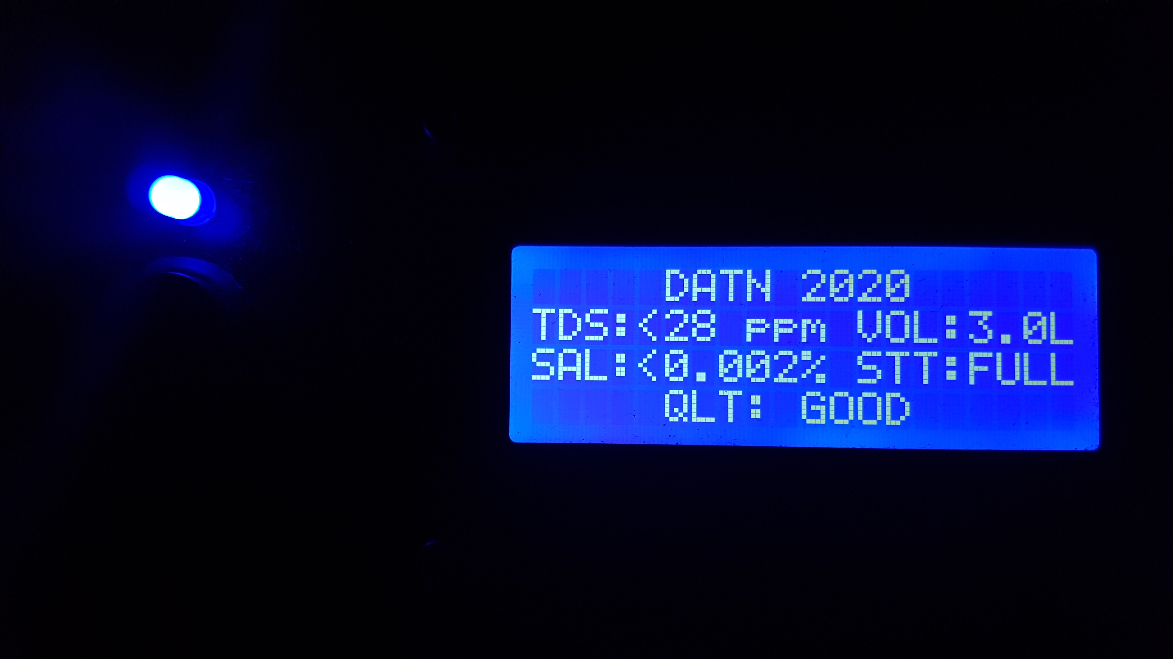
Dừng lọc
Đang lọc
Đầy bình chứa
3. KẾT QUẢ
3.3 MẠCH ĐIỀU KHIỂN

Slide 19
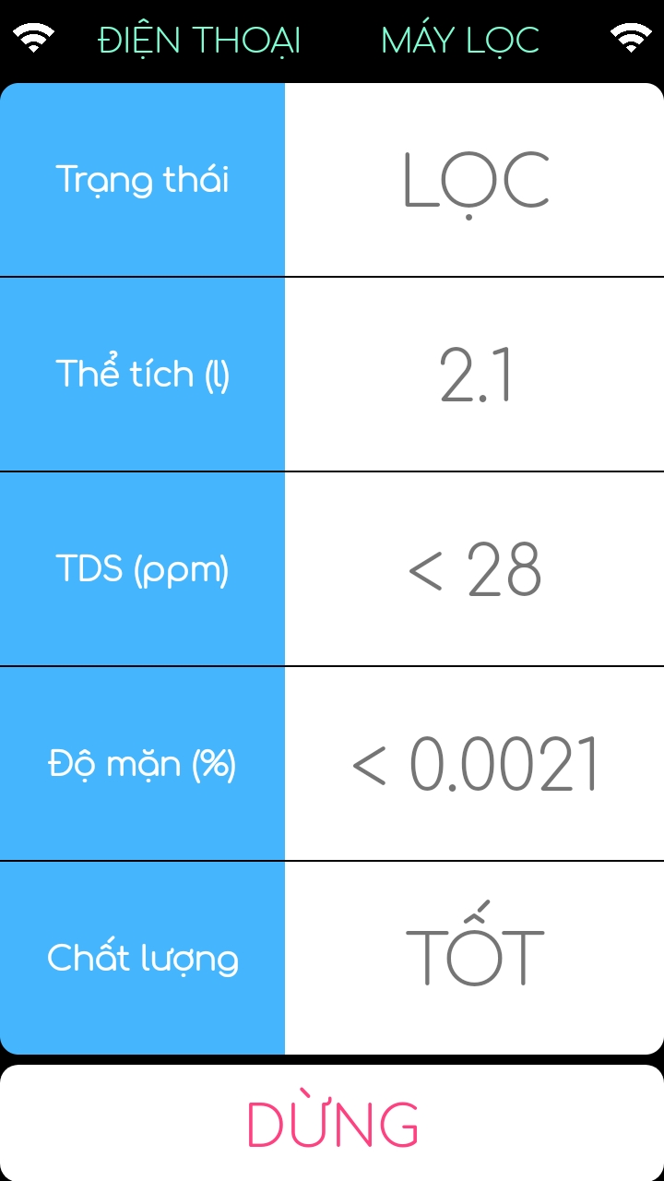
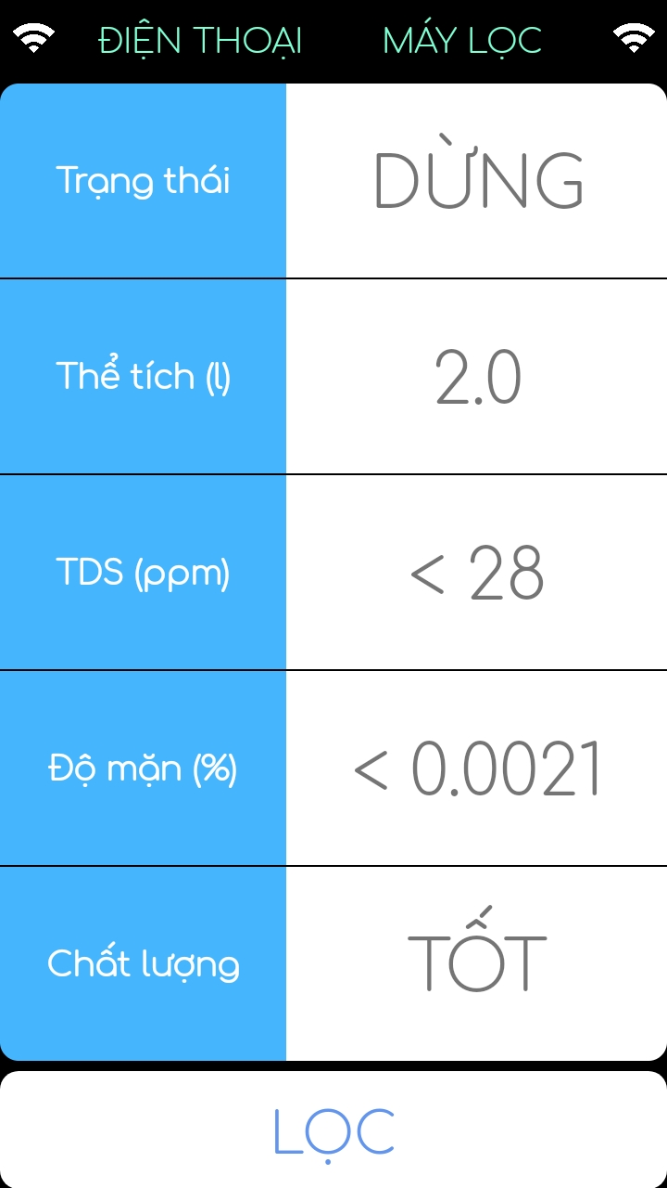
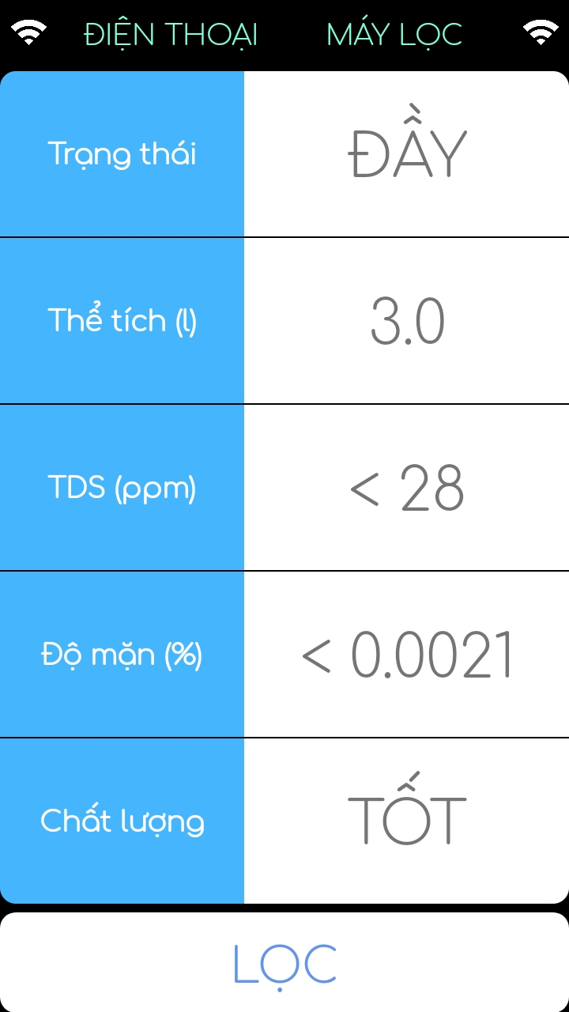
Đang lọc
Ngừng lọc
Đầy bình chứa
3. KẾT QUẢ
3.4 ỨNG DỤNG ANDROID

Slide 20
3. KẾT QUẢ
3.4 ỨNG DỤNG ANDROID
Ứng dụng Android hoạt động tốt và ổn định với các điện thoại dùng hệ điều hành Android 4.4 Kit Kat trở về sau.
Màu sắc và nét chữ trên giao diện ứng dụng có chút khác biệt trên các thế hệ Android khác nhau nhưng không ảnh hưởng đến chức năng của ứng dụng.
Thanh Status Bar thuận tiện cho việc nhận biết tình trạng kết nối mạng của điện thoại và máy lọc
Notes:
(3): Máy lọc luôn gửi 1 thông số random lên firebase. Điện thoại cứ 5s sẽ kiểm tra thông số này 1 lần. Nếu mỗi lần kiểm tra thông số random hiện tại khác trước đó thì máy đang online.

Slide 21
4. KẾT LUẬN VÀ HƯỚNG PHÁT TRIỂN
4.1 KẾT LUẬN
Máy lọc đã hoạt động được, lọc được nước nhiễm mặn 0 - 2 ppt. Máy có thể làm việc liên tục và ổn định trong thời gian dài
Vỏ máy đẹp, nhỏ gọn với nhu cầu trong hộ gia đình. Khung máy chắc chắn, chịu lực tốt. Bình chứa nước và các khớp nối ống không bị rỉ nước
Điều khiển và giám sát từ xa rất tiện lợi, hệ thống đáp ứng nhanh. Giao diện thân thiện với người dùng

Slide 22
4. KẾT LUẬN VÀ HƯỚNG PHÁT TRIỂN
4.2 HƯỚNG PHÁT TRIỂN
Nghiên cứu cải tiến phương pháp lọc với nguồn nước có độ mặn cao hơn.
Kiểm tra đánh giá nhiều chỉ số nước hơn để đảm bảo chất lượng nước tốt nhất.
Nghiên cứu sản xuất đại trà với chi phí thấp hơn.
Xây dựng ứng dụng Android nhiều chức năng hơn, bảo mật tốt hơn.
Notes:
Theo tính toán, máy có thể lọc được độ mặn đến gần 10 ppt. Nhưng độ mặn càng cao, lưu lượng thấm sẽ giảm dần và có thể giảm tuổi thọ màng lọc.
Thêm pH, lưu lượng, độ đục; nhiệt độ để chuẩn hóa tds tốt hơn; tds ngõ vào để đánh giá có nên lọc nguồn nước đó không.
Tối ưu thiết kế để giảm giá thành sản xuất
Thêm trang login, thêm tính năng tính toán tổng thời gian hoạt động để thông báo thay lõi. Thông thừng tiền xử lý là 6 tháng, RO là 2 năm.

Slide 23
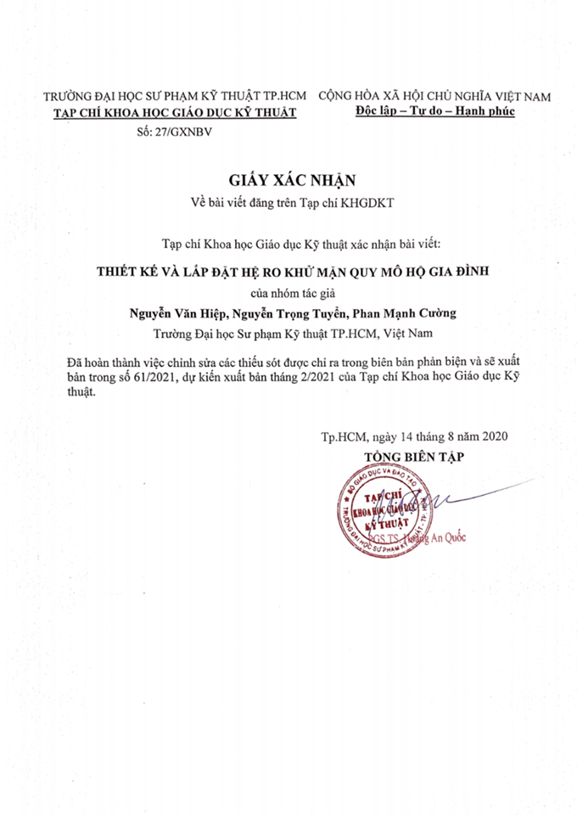
Đề tài sẽ được công bố trên tạp chí KHGDKT vào tháng 02/2021.

Slide 24

Cảm ơn Thầy Cô và các bạn đã theo dõi!

Slide 25
Cảm ơn Thầy Cô và các bạn đã theo dõi!

Slide 26
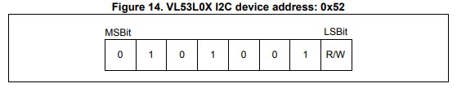
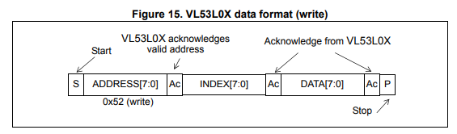
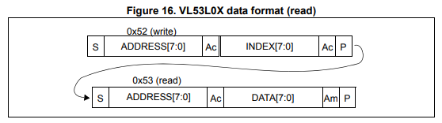
Notes:
Sử dụng địa chỉ nên có thể kết nối nhiều tbi trên cùng 1 đường
Tbi chủ tạo xung clock bằng SCL, SDA là chân truyền dữ liệu
1 gói dữ liệu 8 bit, MSB truyền trước
Master tạo bit START, truyền 8 bit địa chỉ trong đó 7 bit đầu là địa chỉ, bit LSB nếu 0 thì master (ESP) write slave, 1 thì master read slave.
Sau mỗi byte, slave phát Ac hoặc master phát Am để confirm.
Write
Sau khi slave confirm địa chỉ, master truyền 8 bit truy cập thanh ghi tương ứng trên slave => slave Ac confirm
Sau khi truy cập thanh ghi tuong ứng của slave, master tiến hành truyền 8 bit data => slave Ac confirm
Master phát tín hiệu hoàn thành STOP
Read:
Sau khi slave confirm địa chỉ thanh ghi mà master cần truy cập, master phát STOP
Master gửi địa chỉ của slave cùng LSB của địa chỉ lên 1 để slave truyền dữ liệu lưu trong thanh ghi đó ra.
Master confirm Am đã cho biết đã nhận đủ byte và phát lệnh STOP

Slide 27
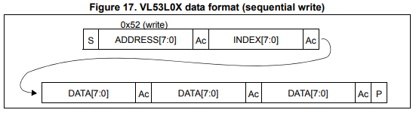
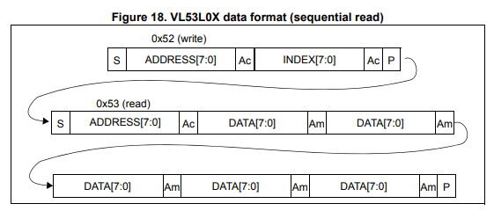

Slide 28
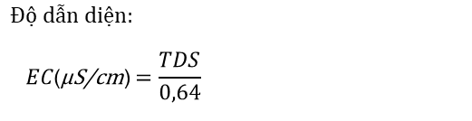
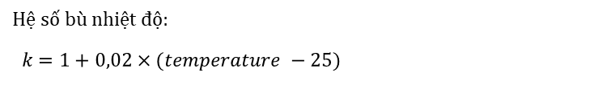
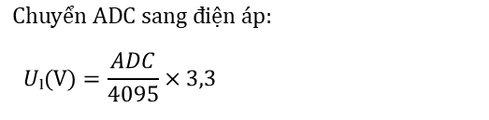
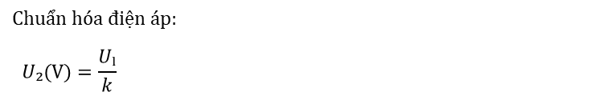
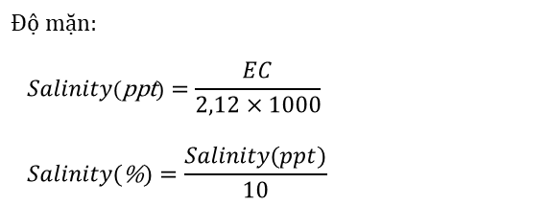
$$Chuyển ADC sang TDS$$
$$Chuyển TDS sang độ mặn$$
$$Chuyển ADC sang điện áp:$$
$$Uₗ\text{(}\text{V}\text{)}=\frac{ADC}{4095}×3,3$$
$$Độ dẫn diện:$$
$$EC\text{(}\text{µ}\text{S}\text{/}\text{cm}\text{)}=\frac{TDS}{0,64}$$
$$Hệ số bù nhiệt độ:$$
$$k=1+0,02×(temperature −25)$$
$Độ mặn$:
$$Salinity\text{(}\text{ppt}\text{)}=\frac{EC}{2,12×1000}$$
$$Salinity\text{(}\text{\%}\text{)}=\frac{Salinity(ppt)}{10}$$
$$Chuẩn hóa điện áp:$$
$$U₂\text{(}\text{V}\text{)}=\frac{Uₗ}{k}$$
$$Giá trị TDS:$$
$$TDS(ppm)=(133,42{×U₂}^{3} − 255,86{×U₂}^{2}+ 857,39×U₂)×0,5$$

Slide 29
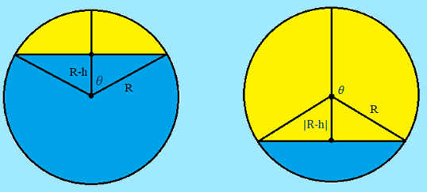

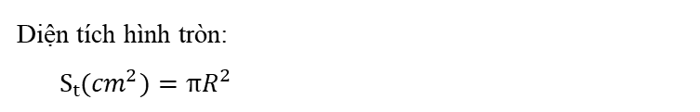
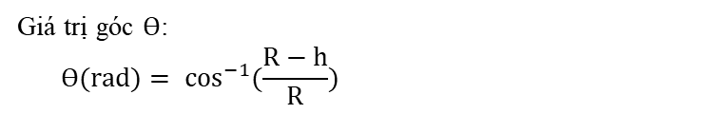
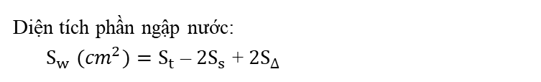
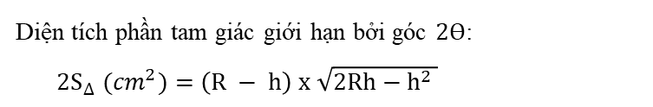
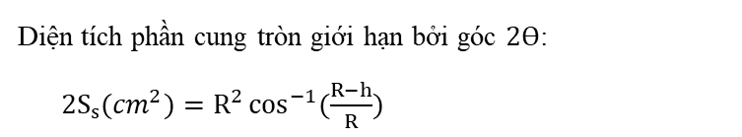
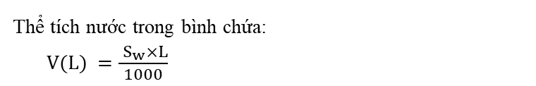
Diện tích hình tròn:
$$Sₜ({cm}^{2})=πR^{2}$$
Diện tích phần tam giác giới hạn bởi góc $2ϴ$:
${ 2S}_{∆}$ $({cm}^{2})=$ $\left(R − h\right) x \sqrt{2Rh−h^{2} }$
Giá trị góc $ϴ$:
$$ϴ(rad)= \cos^{−1}{(\frac{R−h}{R})}$$
Diện tích phần ngập nước:
${ S}_{w}$ $({cm}^{2})=S_{t}$ – $2S_{s}$ + ${2S}_{∆}$
Diện tích phần cung tròn giới hạn bởi góc $2ϴ$:
$2Sₛ({cm}^{2})=R^{2}\cos^{−1}{(\frac{R−h}{R})}$
Thể tích nước trong bình chứa:
$V(L) =\frac{{ S}_{w}×L}{1000}$

Slide 30
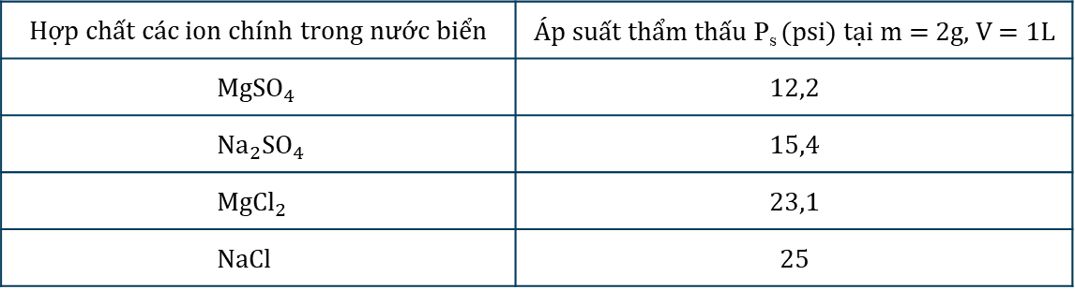
Sự phân ly của các hợp chất chính trong nước biển:
$NaCl$ ${ Na}^{+} +{ Cl}^{−}$
${Na}_{2}{SO}_{4}$ $2{Na}^{+}+{{SO}_{4}}^{2−}$
$Mg{SO}_{4}$ ${Mg}^{+}+{{SO}_{4}}^{2−}$
$Mg{Cl}_{2}$ ${Mg}^{+}+{2Cl}^{−}$
P_{s} (psi) = c $×$ R $×$ T = $\frac{m}{M×V}×a×0,0831 ×(273,15 + 30)×\text{14,504}$
Hợp chất các ion chính trong nước biển | $Áp suất thẩm thấu$ P_{s} (psi) tại m = 2g, V = 1L
$$Mg{SO}_{4}$$ | 12,2
$${Na}_{2}{SO}_{4}$$ | 15,4
$$Mg{Cl}_{2}$$ | 23,1
$$NaCl$$ | 25
Notes:
Dựa vào bảng hàm lượng các ion chính trong nước biển, có 4 ion chiếm đến 97% tổng các ion trong nước biển. Dựa vào hợp chất của các ion này để tính và chọn áp suất thẩm thấu. c là nồng độ mol ion. Nếu 1 hợp chất phân ly ra 2 ion thì a = 2, nếu 3 thì a = 3. NaCl có Ps lớn nhất, có nghĩa nếu lọc được NaCl thì cũng sẽ lọc được các muối khác. Có thể sử dụng muối ăn pha nước tượng trưng cho nước sông nhiễm mặn.

